Slide 1
ScoreHaven
David pinto
Pedro graça

Slide 2
Introdução
Descrever e ilustrar como será a estrutura do projeto ao longo do seu desenvolvimento
Demonstrar aos interessados os objetivos e o planeamento

Slide 3
Âmbito do projeto
Principais funcionalidades:
• Resultados em direto
• Top marcadores
• Sistema administrador/utilizador
• Secção de comentários
• Sistema de gosto
Constrangimentos do processo:
Uma única língua

Slide 4
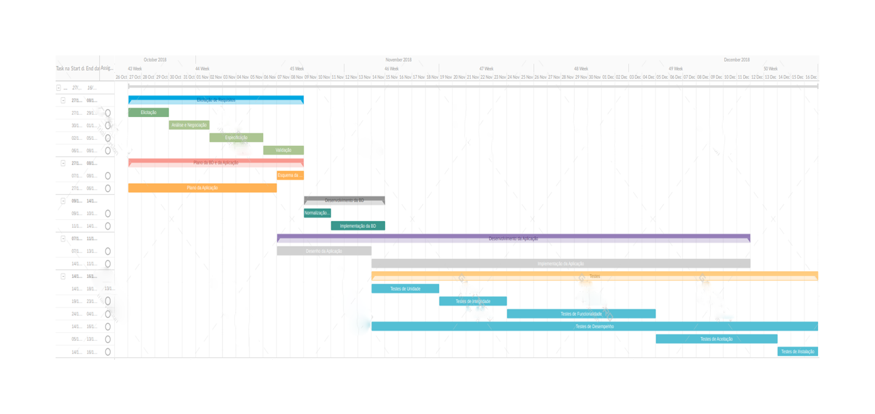
Calendarização do Projeto

Slide 5
Organização da Equipa
David – analista/gestor projetos
Pedro - desenvolvedor

Slide 6
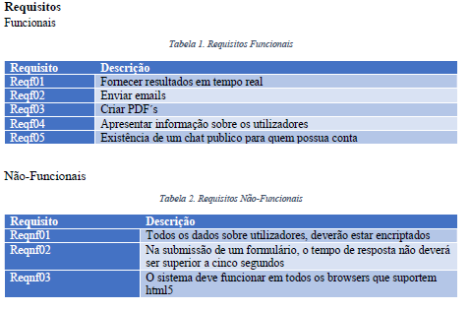
Descrição Técnica dos Sistemas Propostos

Slide 7
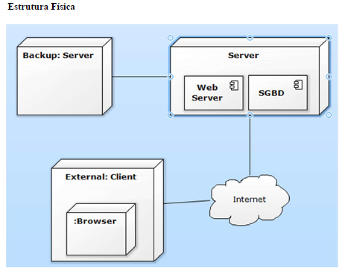
Descrição Técnica dos Sistemas Propostos

Slide 8
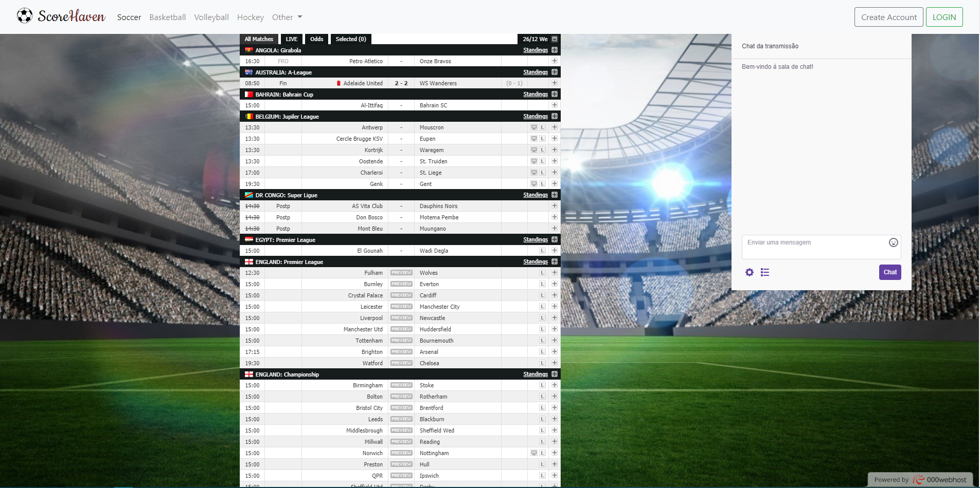
Interface Gráfica

Slide 9
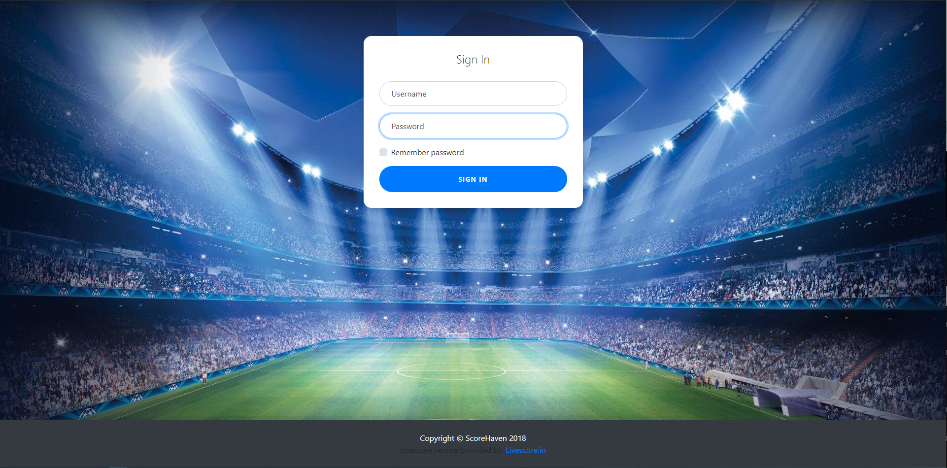

Slide 10
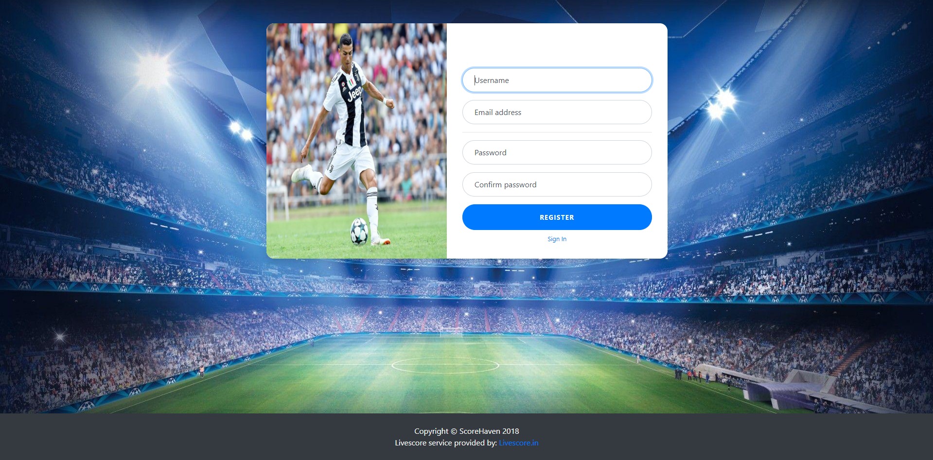

Slide 11
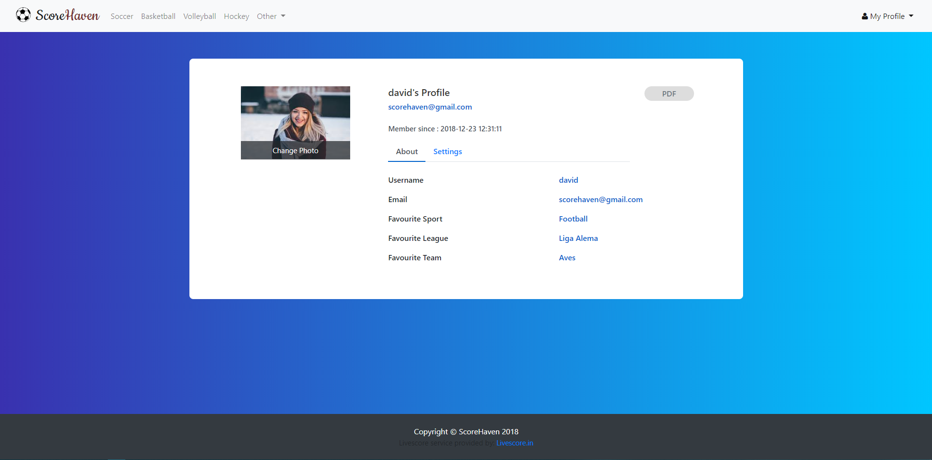

Slide 12
Standards, Técnicas e Ferramentas
Organização de código
Todo o código está armazenado num repositório git, onde se encontra deviamente
comentado e documentado.
Testes
Dependendo da situação os testes poderão ser desenvolvidos conforme a evolução
do código ou utilizado software já existente. No entanto os testes deverão ser planeados
antes e durante a produção do código, e indo evoluindo de acordo com o sistema.
Métricas
O sistema deverá ser analisado quanto ao seu tempo de resposta ou tempo de
execução, o tempo que demora a aceder aos dados na base de dados, a quantidade de acessos simultâneos e à sua complexidade.

Slide 13
Standards, Técnicas e Ferramentas
Documentação
A documentação será feita em MsOffice Word, a estrutura dos documentos seguirá templates já previamente desenvolvidos.
Os diagramas contidos nos diversos documento serão coerentes com a UML, e o modelo de desenvolvimento de requisitos será baseado na metodologia de Kotonya-Sommerville.
Ferramentas
Foram utilizados computadores pessoais com acesso a internet, uma vez que o projeto necessita de estar online, foi usado um alojamento online para o website e para a sua base de dados.

Slide 14
Plano de Qualidade
A qualidade deste projeto é assegurada pelos seguintes critérios:
• Eficiência
• Segurança
• Manutenção
• Tamanho da informação
• Portabilidade

Slide 15
Plano Gestão de Configurações
Visitantes
Utilizadores
Admins

Slide 16
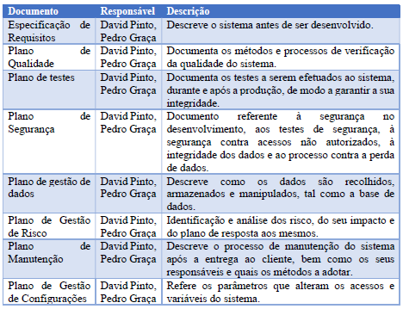
Plano de Documentação

Slide 17
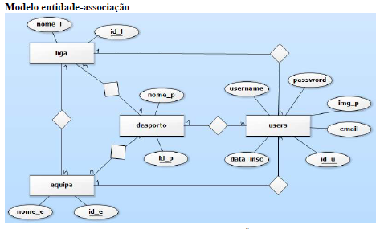
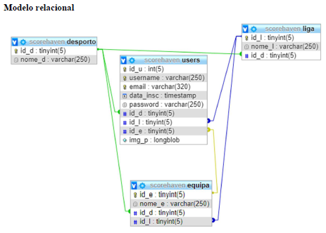
Plano gestão de Dados

Slide 18
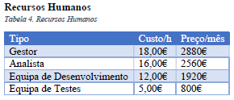
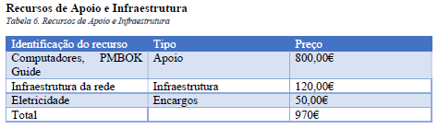
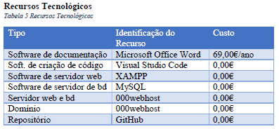
Plano de Gestão de Recursos

Slide 19
Plano de Testes
Teste de Caixa-aberta
Testes de unidade
Testes de Integridade
Testes de Funcionalidade
Testes de Caixa-fechada
Testes de Aceitação
Testes de Instalação
Testes de Desempenho

Slide 20
Plano de Treino
Tutoriais
Apoio ao Cliente via Email

Slide 21
Plano de Segurança
Segurança no desenvolvimento - Tudo Guardado no Gitub e Backups
Testes de Segurança – Crowdtesting, e testes de vulnerabilidade
Segurança no alojamento de bd – backups momentos menor stress

Slide 22
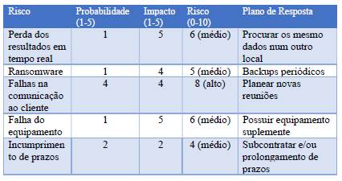
Plano de Gestão de Riscos

Slide 23
Plano de Manutenção
1º- Feita com o Plano de treinos para que se possa adaptar aos utilizadores
Responsável será um analista

